Slide 1
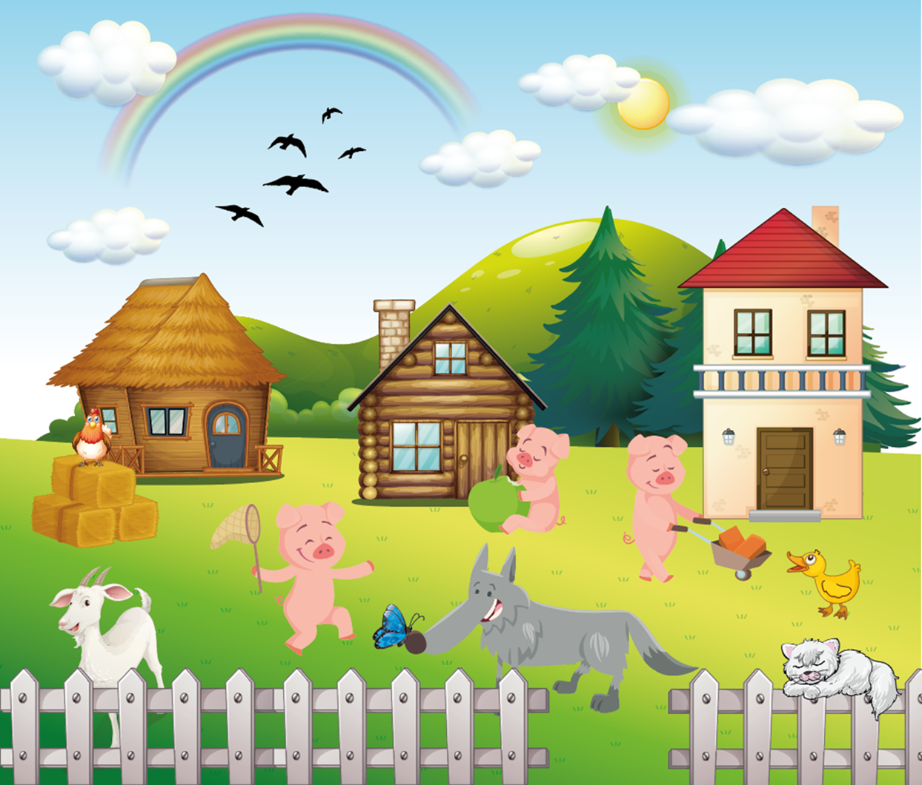
L’histoire de Cochonnet

Slide 2
Démarche et conseils
Le scénario d’apprentissage L’histoire de Cochonnet a été conçu en tenant compte des phases du processus de design. Il propose des liens avec des concepts mathématiques, scientifiques et langagiers.
Le scénario proposé consiste d’expériences d’apprentissage qui peuvent se dérouler sur plusieurs jours. Les expériences d’apprentissage proposées peuvent se faire de façon synchrone ou asynchrone. Elles peuvent être adaptées en fonction de la situation et de l’accès à la technologie ou à la connectivité.
Les diapositives ayant des bordures vertes présentent des démarches et des conseils pour l’enseignant tandis que les diapositives ayant des bordures rouges ont été conçues pour les élèves. Le choix d’utiliser ou non une expérience d’apprentissage revient à l’enseignant.
Cette icône indique qu’il s’agit d’une vidéo. Cliquer sur l’icône pour accéder à la vidéo.
Ces icônes indiquent des liens en mathématiques en sciences de la nature et en langue .

Slide 3
Les phases du processus de design
Le processus de design comprend quatre phases où l’élève tente de résoudre un problème en faisant appel à sa créativité et ses connaissances scientifiques. Ces phases sont :
Cerner et préciser des problèmes pratiques, c’est-à-dire, comprendre le problème en identifiant les buts ou les critères (ce que la solution doit avoir) ainsi que les contraintes (les limites telles que les outils disponibles, le temps, les dimensions, etc.).
Faire de la recherche, planifier et choisir une solution, c’est-à-dire que les élèves s’engagent dans la recherche pour mieux considérer de multiples solutions au problème identifié.
Construire et mettre à l’essai un prototype ou un modèle, c’est-à-dire que les élèves développent un plan pour fabriquer un prototype ou un modèle qui sera construit selon des critères et des contraintes.
Évaluer et perfectionner la solution, c’est-à-dire que les élèves s’engagent dans une démarche de mise à l’essai et d’amélioration de leurs solutions.

Slide 4
Les principes fondamentaux du Cadre de l’apprentissage à distance du Manitoba
Les élèves et les enseignants travaillent ensemble pour entretenir des relations et co-créer un milieu scolaire, en classe et en ligne, pour soutenir l’apprentissage des mathématiques. Lors de la création d’une communauté d’apprenants en ligne, le bien-être de chaque apprenant est entretenu en :
créant un sentiment de sécurité et d’appartenance;
leur offrant des occasions de développer leur confiance en soi et leur efficacité personnelle;
développant leur autonomie;
favorisant la réflexion et l’autoréflexion;
valorisant leur voix;
afin que chacun soit un apprenant à vie.
Pour créer un environnement d’apprentissage à distance efficace, il importe de tenir compte de certains facteurs clés tels que : communiquer et transmettre des messages efficacement, faciliter les discussions, évaluer l’apprentissage, utiliser les meilleurs outils pour chaque contexte et connaître ses élèves et leurs familles. De plus, la mise en place de routines, tout en demeurant flexible, aidera à planifier, à apprendre et à enseigner les mathématiques.
Guide du cadre de l’apprentissage à distance du Manitoba, Guide du cadre de l’apprentissage à distance du Manitoba.pdf (filesusr.com)
Mes apprentissages et mon bien-être
Je suis autonome et je suis responsable de mes apprentissages.
Je peux démontrer mes progrès et mes réalisations.
Je me sens valorisée, acceptée et soutenue.
J’appartiens à une communauté d’apprenants.
J’ai confiance en moi!
Images : Clipart.com
Notes:
Guide du cadre de l’apprentissage à distance du Manitoba, Guide du cadre de l’apprentissage à distance du Manitoba.pdf (filesusr.com)

Slide 5
L’importance d’établir une communauté d’apprenants, de communiquer sa pensée et de développer une mentalité de croissance
Les élèves ayant développé une mentalité de croissance croient qu’ils peuvent développer leurs capacités par l’effort, la persévérance et le travail acharné. Les enseignants qui modélisent activement une mentalité de croissance créent un environnement dans lequel les élèves s’engagent et persévèrent à trouver une variété de stratégies pour résoudre des problèmes. Les élèves qui sont engagés dans le processus de design sont ouverts à explorer une variété de solutions possibles et deviennent ainsi des preneurs de risques confiants. Lors de la planification de l’enseignement à distance, il est important de se rappeler que l’environnement d’apprentissage sera différent pour chacun et que la flexibilité facilitera l’apprentissage.
Pour en savoir davantage au sujet de la mentalité de croissance, consulter la capsule d’autoformation Une mentalité de croissance, s’ouvrir aux possibilités.
Une mentalité de croissance, s’ouvrir aux possibilités - Capsules d’autoformation (cforp.ca)
Mentalité de croissance
Je persévère quand je suis frustré.
Mes erreurs
m’aident à apprendre.
J’aime les défis.
Le cerveau devient de plus en plus fort avec de l’effort.
Croire en soi-même c’est génial!
Images : Clipart.com
Notes:
Une mentalité de croissance, s'ouvrir aux possibilités - Capsules d'autoformation (cforp.ca)

Slide 6
Résultats d’apprentissage en mathématiques | Processus
3.F.3. Démontrer une compréhension de la mesure de la longueur (cm et m) en : choisissant des référents pour le centimètre et le mètre et en justifiant le choix; modélisant et en décrivant la relation entre le centimètre et le mètre; estimant des longueurs à l’aide de référents; mesurant et en notant des longueurs, des largeurs et des hauteurs. | [C, CE, L, R, RP, V]
3.F.5. Démontrer une compréhension du périmètre de figures régulières et irrégulières en : estimant le périmètre à l’aide de référents pour le centimètre ou le mètre; mesurant et en notant le périmètre (cm et m); construisant des figures de même périmètre (cm et m) pour montrer que des figures différentes peuvent avoir le même périmètre. | [C, CE, R, RP, V]
3.F.6. Décrire des objets à trois dimensions en se basant sur la forme de leurs faces ainsi que sur leur nombre d’arêtes et de sommets. | [C, L, R, RP, V]
3.F.7. Trier des polygones réguliers et des polygones irréguliers en se basant sur le nombre de côtés, y compris des : triangles; quadrilatères; pentagones; hexagones; octogones. | [C, L, R, V]
3.S.1. Recueillir des données primaires et les organiser en utilisant des : marques de fréquence; tracés linéaires; tableaux; listes; pour répondre à des questions. | [C, L, V]
3.S.2. Construire, étiqueter et interpréter des diagrammes à bandes pour résoudre des problèmes. | [R, RP, V]
Notes:
Programme d'études de Mathématiques: cadre des résultats d'apprentissage - Maternelle à la 8e année 2013
Programme Français : https://www.edu.gov.mb.ca/m12/frpub/ped/ma/cadre_m-8/index.html
Programme Immersion française : https://www.edu.gov.mb.ca/m12/frpub/ped/ma/cadre_m-8_imm/index.html

Slide 7
Suggestions d’observations en mathématiques tout au long du scénario - évaluation ​
​​Profiter de chaque occasion d’échange avec les élèves pour faire des observations en se posant des questions telles que :
L’élève peut-il :
mesurer et noter des longueurs, des largeurs et des hauteurs en mètre et en centimètre;
mesurer et noter un périmètre (cm et m);
construire des figures selon un périmètre donné;
comparer des figures de même périmètre (cm et m) pour montrer que des figures différentes peuvent avoir le même périmètre;
décrire son abri en se basant sur la forme de leurs faces ainsi que sur leur nombre d’arêtes et de sommets;
expliquer ce qu’est un polygone et trier un ensemble de polygones en se basant sur leur nombre de côtés;
recueillir des données primaires, les organiser en utilisant un tableau pour répondre à une question;
construire et étiqueter un diagramme à bandes pour représenter des données recueillies en groupe classe et l’interpréter pour répondre à une question?
A-t-il démontré et expliqué son raisonnement de façon claire? ​
Quelles sont les prochaines étapes? ​
A-t-il besoin d’aide?​

Slide 8
Grandes idées - Résultats d’apprentissage en sciences de la nature Regroupement : Les matériaux et les structures
Les matériaux ont différentes propriétés qui les rendent utiles pour des usages particuliers. Plusieurs objets et structures peuvent être fabriqués à partir de matériaux qui sont joints ensemble. 3-2-01 02 03 04 08 09 12 13
Les caractéristiques des matériaux ainsi que les formes qui font partie des structures contribuent à la solidité et à la stabilité de structures naturelles et de structures fabriquées par des humains de diverses cultures et communautés autour du monde. 3-2-01 05 06 07 08 09 12 13
Diverses forces peuvent avoir un effet sur la solidité et la stabilité des structures. 3-2-01 10 11
Processus de design
Cerner et préciser des problèmes pratiques 3-0-1c 2a 2b 3f À l’aide de ses connaissances antérieures, décrire des problèmes pratiques qu’on peut résoudre grâce à une conception simple. En petit groupe, préciser le problème en déterminant des critères pour évaluer un objet ou un dispositif en fonction de l’usage que l’on veut en faire et de facteurs esthétiques. | Faire de la recherche, planifier et choisir une solution 3-0-2a 2b 3d 3e 4e 4f 4g 9a En petit groupe, faire un remue-méninges en vue de trouver des solutions possibles à un problème pratique et en arriver à un consensus sur la solution à appliquer. En petit groupe, élaborer un plan pour résoudre le problème ou satisfaire le besoin, qui comprend des étapes à suivre et un diagramme simple. | Construire et mettre à l’essai un prototype ou un modèle 3-0-4b 4c 4e 4f 4g 4h 5b Fabriquer un objet ou un dispositif qui pourrait résoudre le problème ou satisfaire le besoin. Tester l’objet ou le dispositif compte tenu des critères. | Évaluer et perfectionner la solution 3-0-4d 7c 8c Identifier et apporter des améliorations à un objet ou à un dispositif et les justifier. Reconnaître que des facteurs tels que le coût, les matériaux, le temps et l’espace influent sur la résolution d’un problème.
Notes:
Programme d'études de Mathématiques: cadre des résultats d'apprentissage - Maternelle à la 8e année 2013
Programme Français : https://www.edu.gov.mb.ca/m12/frpub/ped/ma/cadre_m-8/index.html
Programme Immersion française : https://www.edu.gov.mb.ca/m12/frpub/ped/ma/cadre_m-8_imm/index.html

Slide 9
Suggestions d’observations en sciences de la nature tout au long du scénario - évaluation
​​Profiter de chaque occasion d’échange avec les élèves pour faire des observations et documenter leurs apprentissages tout au long du processus de design en se posant des questions telles que :
L’élève :
est-il engagé dans le processus de design;
peut-il présenter sa solution ou expliquer son raisonnement;
est-il flexible dans sa façon de penser;
est-il ouvert à de nouvelles façons de procéder;
fait-il preuve de persévérance;
prend-il des risques;
est-il prêt à échanger ses idées;
fait-il des liens avec les concepts scientifiques abordés;
peut-il recourir à divers modes, notamment des représentations imagées (dessin, schémas, etc.), à l’écriture (mots, étiquettes, etc.) ou à des conversations pour présenter ses idées?
Quelles sont les prochaines étapes? ​
A-t-il besoin d’aide?​

Slide 10
Apprentissages incontournables en français
Programme – Immersion française | Programme – Français
AP-ÉP5 s’efforce et prend plaisir à s’exprimer de façon correcte. AP-ÉP6 prend conscience que la prise de risques est nécessaire dans sa recherche de sens et dans ses tentatives d’expression en français. AP-DV 1 aborde un texte en faisant des prédictions, en émettant des hypothèses, en faisant des liens avec son vécu et ses connaissances antérieures. AP-DV 7 partage et clarifie sa compréhension en posant des questions, en donnant des explications et en discutant avec ses pairs. AP-AC7 reconnaît des auteurs et des personnages de littérature enfantine d’expression française et exprime ses préférences. AP-GV3 crée un texte à l’oral, à l’aide de quelques phrases simples, d’expressions courantes et idiomatiques et d’un vocabulaire appris dans le contexte scolaire pour exprimer : • ses goûts, ses préférences et ses besoins; • ses réactions et son raisonnement; • ses connaissances; • son apprentissage; • un problème, un conflit et des pistes de solution; • une partie d’une histoire collective. | 3CRCS-1 interagit spontanément en français avec une aisance qui correspond à son stade. 3CRCS-2 développe de l’aisance avec une variété de textes écrits qui correspondent à son stade. RA-6 p exprime spontanément sa pensée sur divers sujets pour consolider ses apprentissages dans divers contextes. 3CR-5 dégage différents points de vue exprimés dans un texte. 3CR-7 exprime son point de vue quant aux idées présentées dans le texte abordé en s’appuyant sur des preuves tirées du texte et des exemples tirés de ses connaissances et de ses expériences. 3CS-3 organise et représente ses idées et de l’information en fonction de son intention, à l’aide de schémas de textes qui correspondent à son stade. 3CS-6 choisit un lexique précis, varié et évocateur qui favorise la compréhension et suscite une réaction chez le destinataire.
Notes:
Insérer liens aux cadres de français

Slide 11
Suggestions d’observations en langue tout au long du scénario - évaluation ​
​​Profiter de chaque occasion d’échange avec les élèves pour faire des observations en se posant des questions telles que :
L’élève peut-il :
exprimer spontanément sa pensée;
poser des questions;
exprimer son point de vue;
utiliser le vocabulaire présenté tout au long du scénario;
créer un texte à l’oral pour raconter une histoire;
contribuer aux échanges en tissant des liens avec son vécu;
prendre des risques pour faire part de ses idées;
documenter et expliquer des étapes de son processus;
participer et contribuer à une activité ludique?
Quelles sont les prochaines étapes? ​
A-t-il besoin d’aide?​

Slide 12
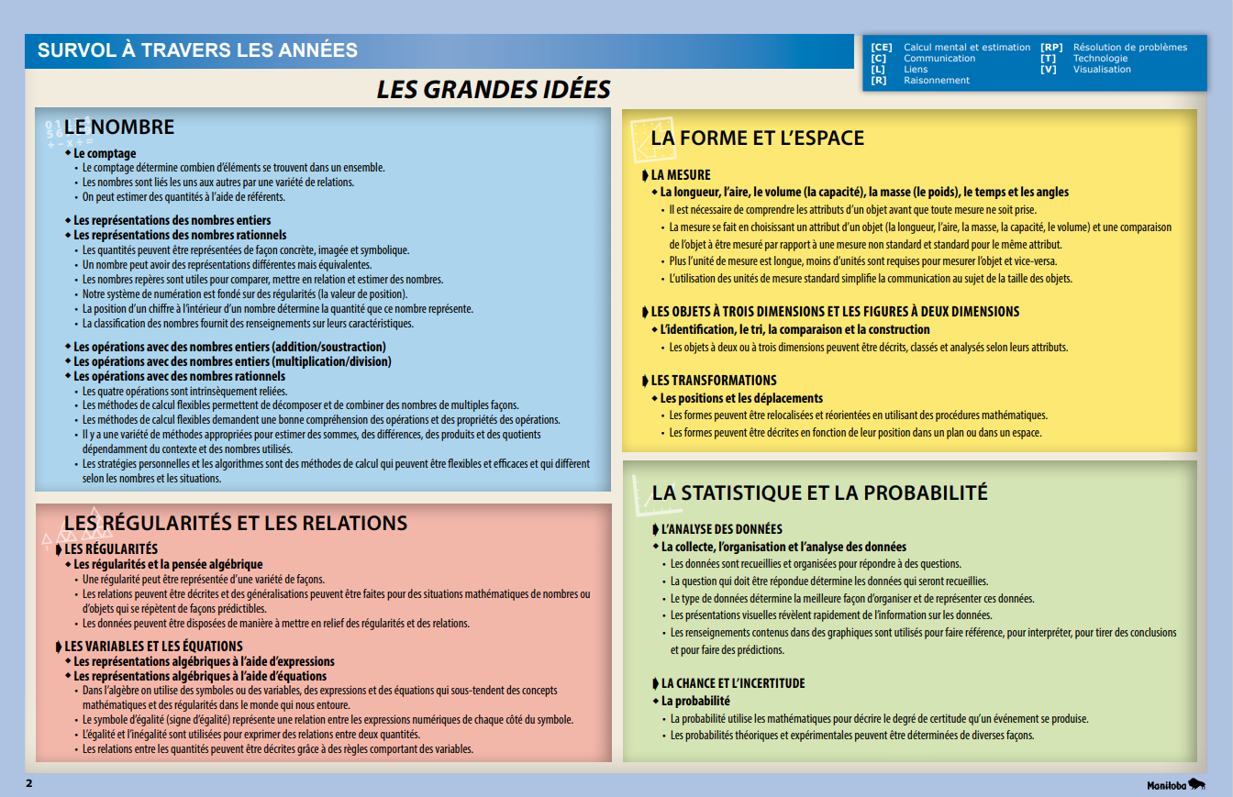
Grandes idées abordées en mathématiques
La longueur, l’aire, la masse (le poids), le temps
• Il est nécessaire de comprendre les attributs d’un objet avant que toute mesure ne soit prise.
• La mesure se fait en choisissant un attribut d’un objet (la longueur, l’aire, la masse, la capacité, le volume) et une comparaison de l’objet à être mesurée par rapport à une mesure non standard et standard pour le même attribut.
• Plus l’unité de mesure est longue, moins d’unités sont requises pour mesurer l’objet et vice-versa.
• L’utilisation des unités de mesure standard simplifie la communication au sujet de la taille des objets.
L’identification, le tri, la comparaison et la construction
• Les objets à deux ou à trois dimensions peuvent être décrits, classés et analysés selon leurs attributs.
La collecte, l’organisation et l’analyse des données
• Les données sont recueillies et organisées pour répondre à des questions.
• La question qui doit être répondue détermine les données qui seront recueillies.
• Le type de données détermine la meilleure façon d’organiser et de représenter ces données.
• Les présentations visuelles révèlent rapidement de l’information sur les données.
• Les renseignements contenus dans des graphiques sont utilisés pour faire référence, pour interpréter, pour tirer des conclusions et pour faire des prédictions.
Survol à travers les années

Slide 13
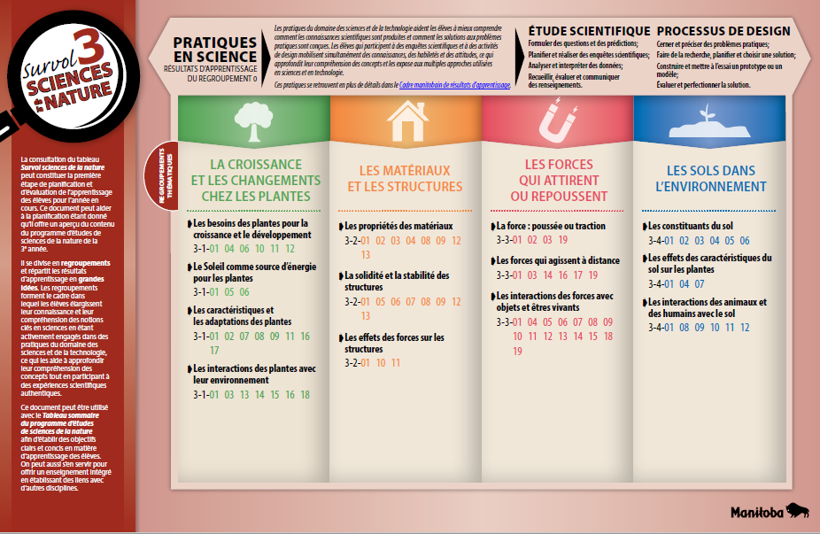
Grandes idées abordées en sciences de la nature
Les matériaux ont différentes propriétés qui les rendent utiles pour des usages particuliers. Plusieurs objets et structures peuvent être fabriqués à partir de matériaux qui sont joints ensemble.
Les caractéristiques des matériaux ainsi que les formes qui font partie des structures contribuent à la solidité et à la stabilité de structures naturelles et de structures fabriquées par des humains de diverses cultures et communautés autour du monde.
Diverses forces peuvent avoir un effet sur la solidité et la stabilité des structures.
https://www.edu.gov.mb.ca/m12/progetu/survol/docs/sn/sn_3e.pdf

Slide 14
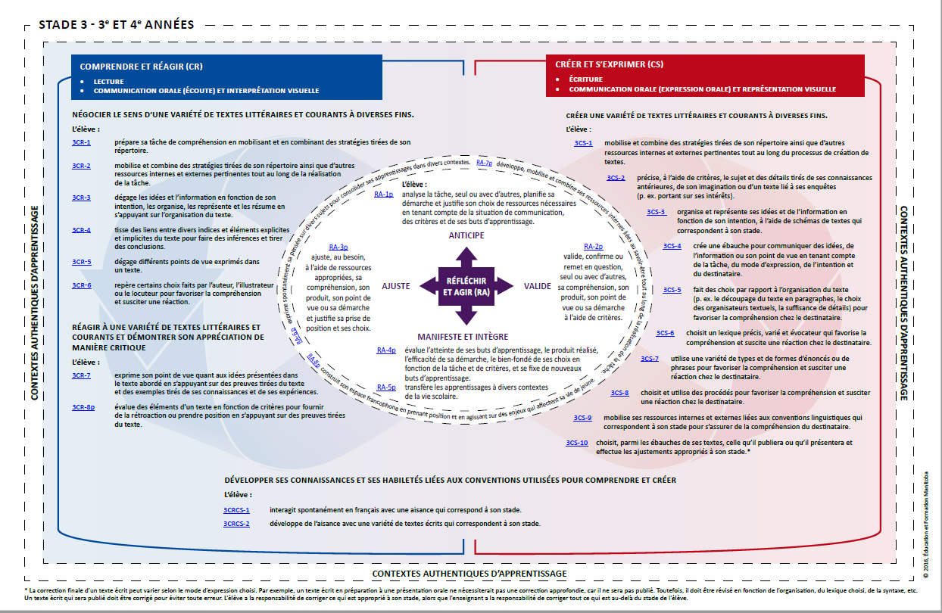
Grandes idées abordées en langue
Programme – Français
L’élève développe sa compétence à traiter l’information multimodale dans une démarche dynamique de construction et de négociation cognitives, langagières, identitaires, culturelles et interculturelles lorsqu’il :
est appelé à explorer des questions, des concepts et des idées ainsi qu’à jouer avec les mots, transmettre ses idées, ses pensées, ses sentiments, ses opinions, ses questions et ses réactions;
est appelé à mobiliser et à réinvestir ses ressources internes et externes dans diverses situations d’apprentissage;
donne un sens à ses apprentissages, y réfléchit et célèbre ses réussites, contribuant ainsi à son cheminement identitaire et au développement d’un rapport positif à la langue française.
https://www.edu.gov.mb.ca/m12/frpub/ped/fl1/cadre_m-12/docs/stade_3/stade3.pdf

Slide 15
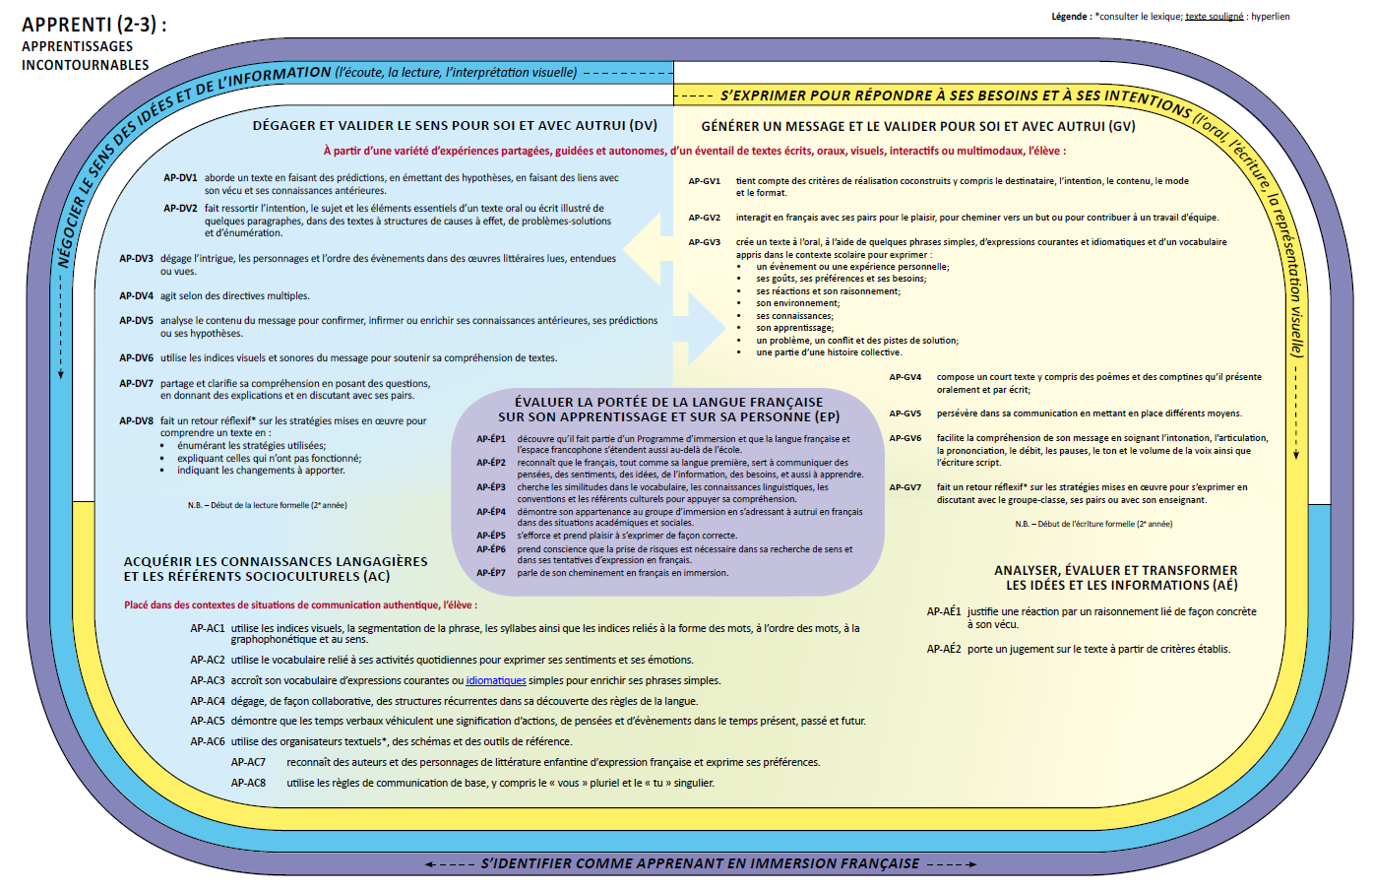
Grandes idées abordées en langue
Programme – Immersion française
L’élève développe ses compétences à négocier le sens des idées et de l’information, s’exprimer pour répondre à ses besoins et à ses intentions et s’identifier comme apprenant en immersion française lorsqu’il :
participe activement à des situations d’apprentissage qui mettent l’accent sur l’interaction, l’expression et la négociation de sens d’un message ainsi que sur l’emploi authentique du français en mobilisant ses ressources internes et externes;
est appelé à jouer avec les mots, transmettre des idées, ses pensées, ses sentiments, ses opinions, ses questions et ses réactions;
perçoit l’apprentissage de la langue comme une source de plaisir et de motivation intrinsèque.
https://www.edu.gov.mb.ca/m12/frpub/ped/fl2/cadre_m-12/docs/stade/apprenti.pdf

Slide 16
Conseils à l’enseignant
Il est important de revoir les situations d’apprentissage proposées et les documents qui en découlent afin de les adapter au besoin et de s’assurer que les élèves aient accès au matériel nécessaire.
Il est grandement recommandé d’accorder le temps nécessaire aux élèves pour explorer la plateforme utilisée de même que le matériel à manipuler avant d’entamer les expériences d’apprentissage. Ceci permettra aux élèves de se sentir à l’aise avec les outils proposés afin qu’ils puissent les utiliser de façon efficace.
Les élèves peuvent utiliser le matériel présenté dans le PowerPoint. Par contre, il pourrait s’avérer opportun dans certains cas de présenter le matériel en format papier.
Les tâches asynchrones peuvent être utilisées selon les modalités proposées, par l’école ou la division scolaire (p. ex., SeeSaw, Google Classrooms).

Slide 17
À propos du scénario
​Le scénario propose des expériences d’apprentissage qui offrent des occasions permettant aux élèves de/d’ :​​​
développer leur vocabulaire mathématique et scientifique en contexte; ​​​
avoir l’occasion de prendre la parole afin de « penser et vivre les mathématiques et les sciences » et de réagir à une variété de textes;​​​
de réfléchir à leurs apprentissages et de leur donner du sens.
Les modalités d’évaluation s’intègrent et contribuent à l’apprentissage – elles viennent en aide à ​l’apprentissage et elles invitent à la réflexion sur l’apprentissage.​​​ Des suggestions d’observations et des questions sont proposées.

